Slide 1
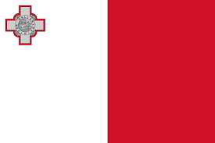

MALTA
CZYLI PIĘKNE WYSPIARSKIE PAŃSTWO.

Slide 2
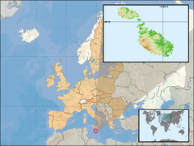
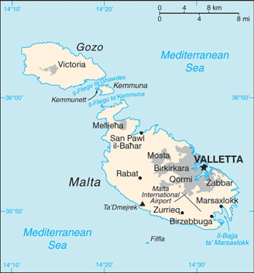
MALTA POŁOŻENIE
Wyspiarskie państwo-miasto położone w Europie Południowej, na Morzu Śródziemnym, 81 km na południe od Włoch. Obejmuje cały archipelag Wysp Maltańskich, jednakże większość ludności mieszka na głównej wyspie, w zespole miejskim Valletty – stolicy Malty, w 2018 r. Europejskiej Stolicy Kultury.

Slide 3
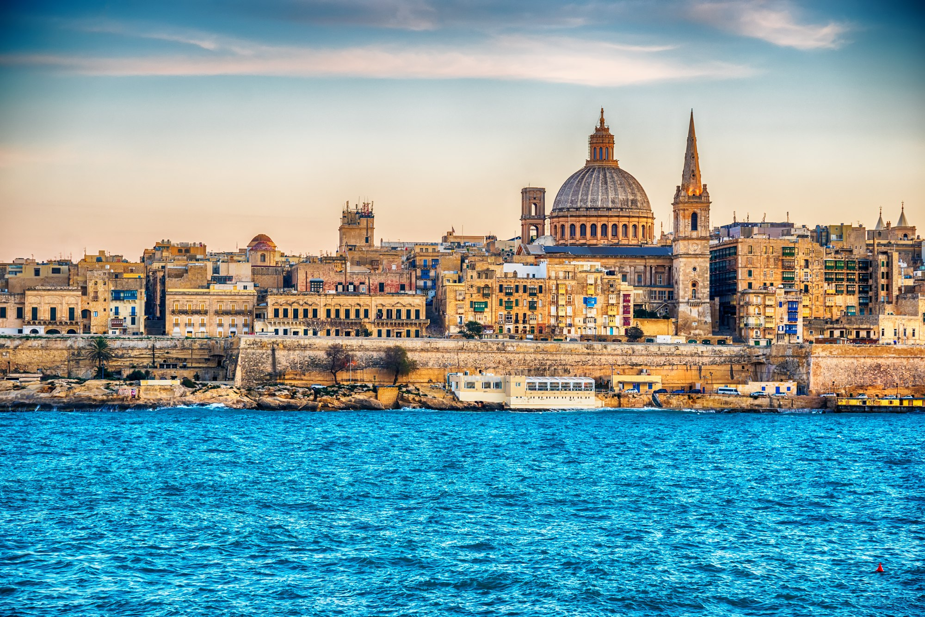
Współczesna Malta jest krajem rozwiniętym o bardzo wysokim wskaźniku rozwoju społecznego, dobrej jakości życia oraz wysokim wskaźniku zadowolenia z życia . Jest członkiem Unii Europejskiej oraz kilkunastu organizacji międzynarodowych, w tym ONZ, OBWE i Wspólnoty Narodów.Obowiązującą walutą jest euro. Językami urzędowymi są maltański i angielski. Malta leży w strefie klimatu śródziemnomorskiego, z krótkimi, bardzo łagodnymi zimami, długim okresem z letnimi temperaturami oraz 300 dniami słonecznymi rocznie.
Valetta (stolica Malty)

Slide 4
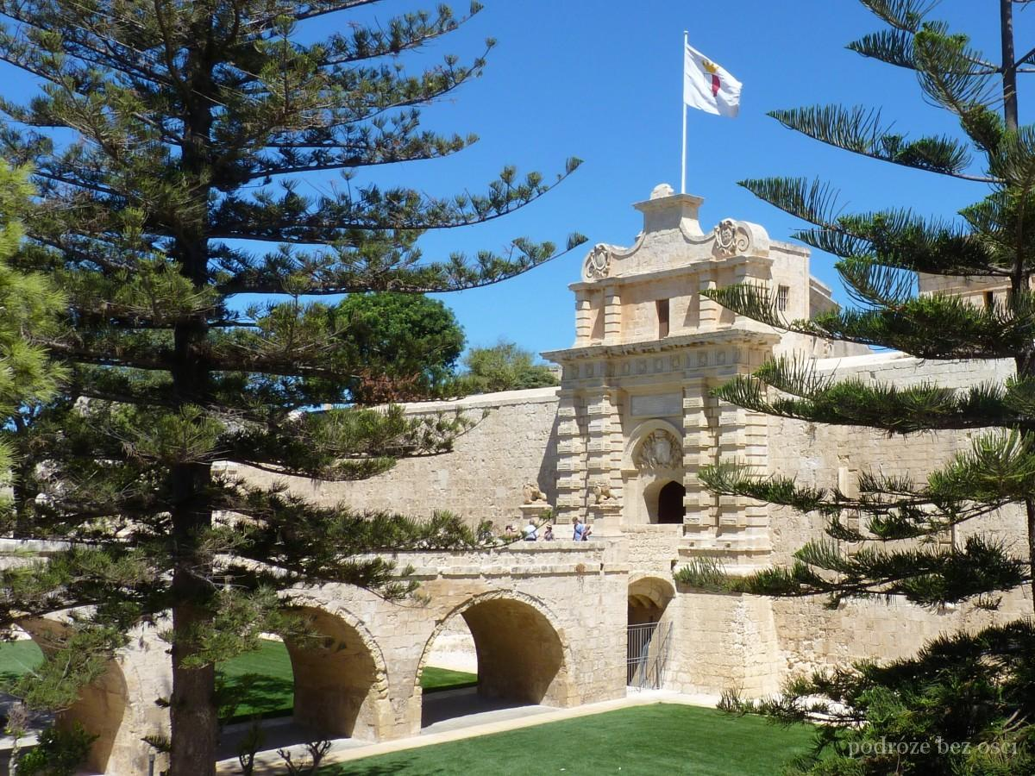
Mdina – Miasto Ciszy
(Silent City)
Mdina stanowi jeden z najpiękniejszych przykładów średniowiecznego miasta otoczonego murami i niezwykłego połączenia architektury normańskiej z barokową. Miasto było dawną stolicą kraju, a dziś zamieszkałe jest przez niespełna 250 mieszkańców.
Mdinę określa się mianem Cichego Miasta, gdyż tylko mieszkańcy oraz służby porządkowe mogę wjechać na jego teren.

Slide 5
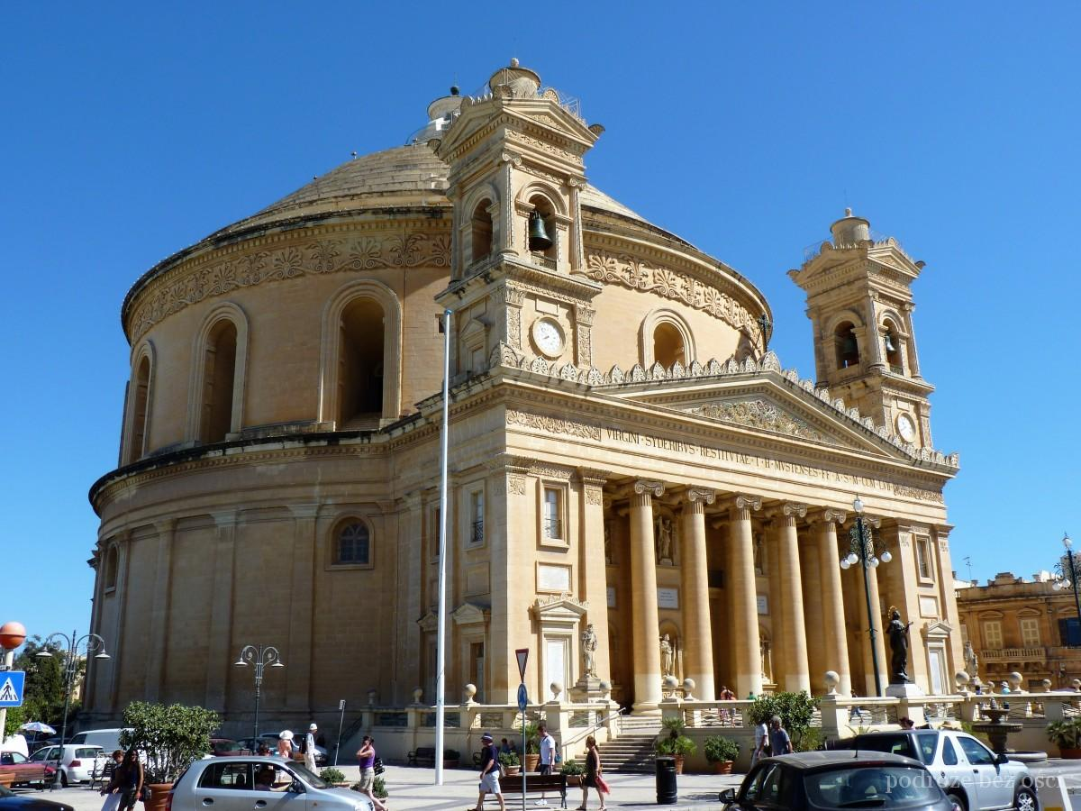
Malta jest krajem katolickim, w którym na 437 000 mieszkańców przypada 338 kościołów i 233 kaplice. Byłoby trudno zobaczyć je wszystkie, ale warto wstąpić do Kościoła Wniebowzięcia Matki Bożej w miejscowości Mosta. Monumentalna budowla powstała w XIX wieku i ma dziewiątą co do wielkości niepodpartą kopułę na świecie i trzecią co do wielkości w Europie. To jeden z ważniejszych dla Maltańczyków kościołów, gdyż wiąże się z nim „Cud Bomby”.

Slide 6
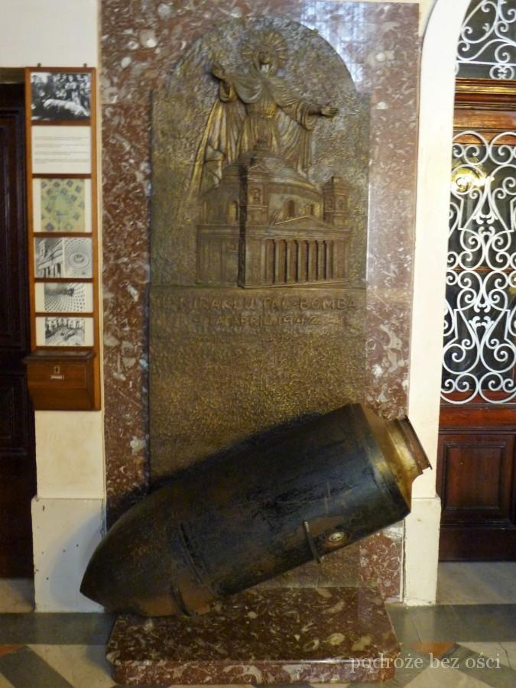
CUD BOMBY
9 kwietnia 1942 roku podczas nalotu Luftwaffe, 500-kilogramowa bomba przebiła kopułę i spadła między ok. 300-osobową grupę wiernych, oczekujących na mszę świętą. Bomba nie wybuchła, a druga, 50-kilogramowa, odbiła się od kopuły. Na pamiątkę tego wydarzenia w przedsionku zakrystii można zobaczyć taki sam typ bomby, jaka przebiła kopułę z napisem „Cud Bomby, 9 kwietnia 1942″.

Slide 7
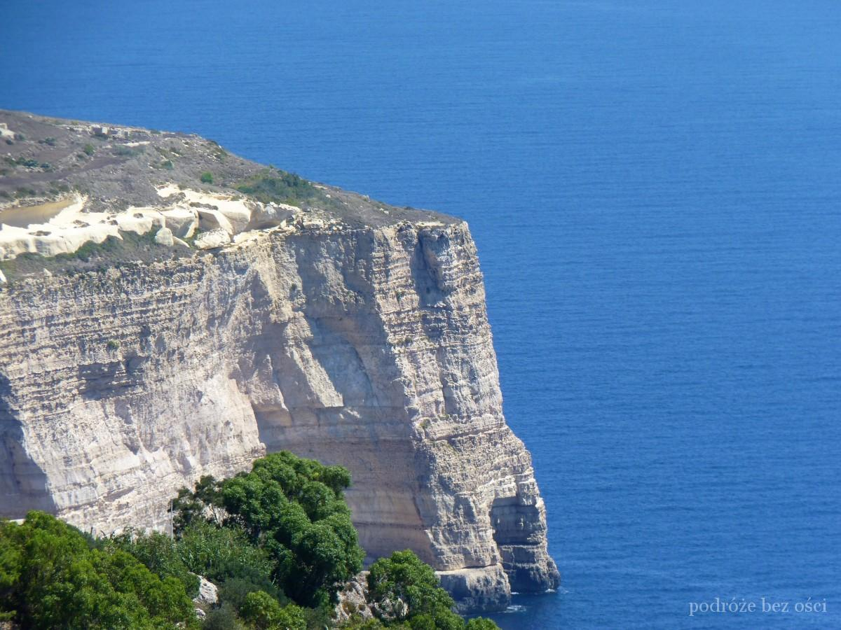
Klify Dingli
Malta została hojnie obdarzona cudami natury. Jednymi z nich są Klify Dingi będące najwyższymi klifami na południu Europy. Pełny majestat można zobaczyć z morza, ale spacer wzdłuż klifów także dostarcza niezapomnianych odczuć. Widok błękitnego morza, skalistego wybrzeża, niezamieszkanej wysepki Filfla oraz usytuowanych poniżej niedużych pól tarasowych na długo zostaje w pamięci.

Slide 8
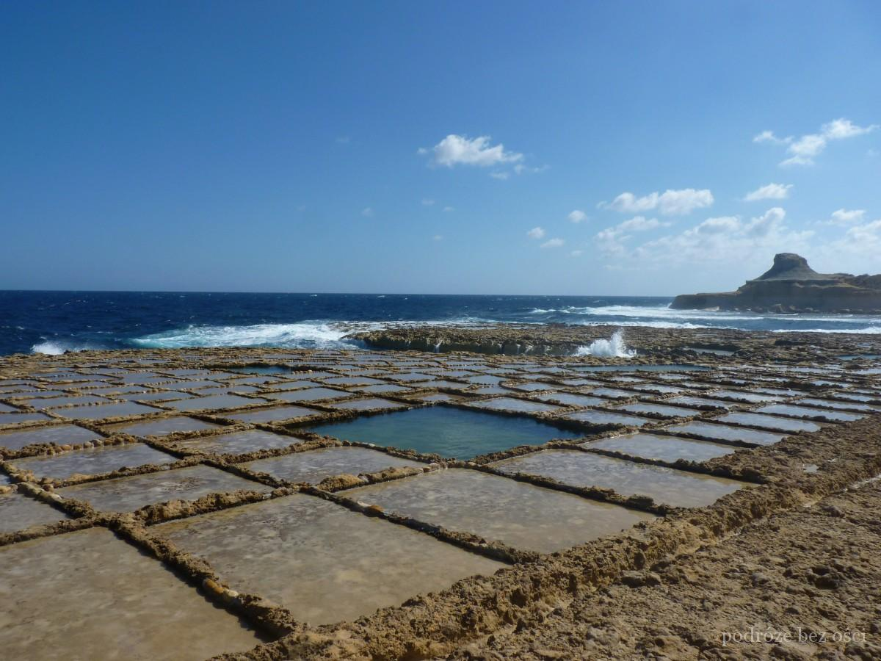
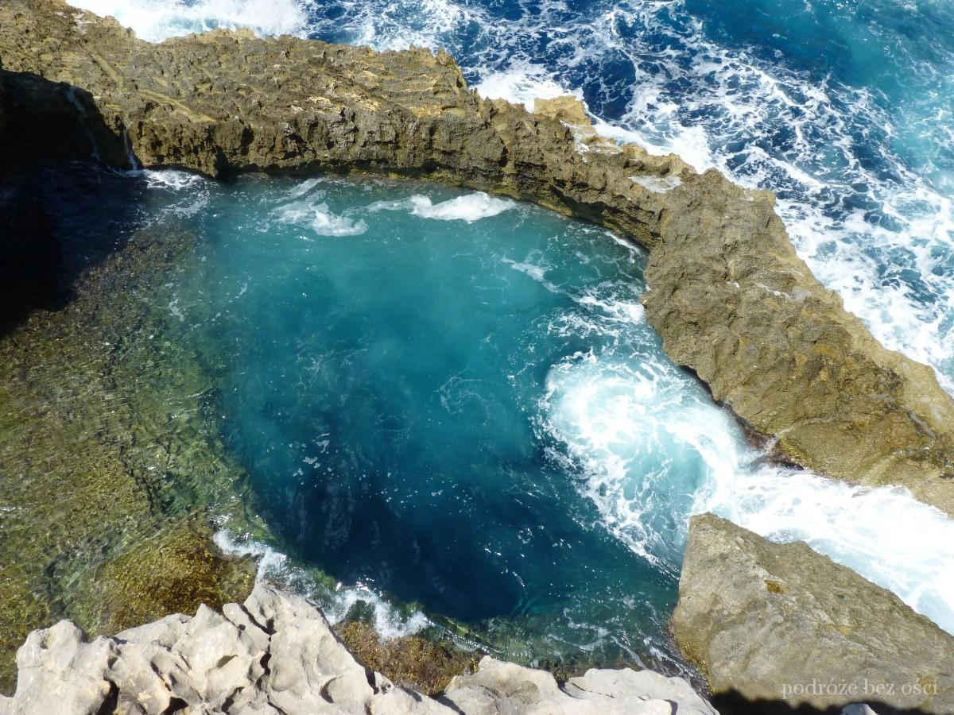
Wyspa Gozo to druga co do wielkości wyspa Archipelagu Maltańskiego. Jeżeli szukasz spokojnego miejsca z dala od zgiełku, to koniecznie musisz wsiąść na prom i tutaj przypłynąć. Wysiadając na brzegu, poczujesz, że czas nagle zwolnił i kto wie, czy wyruszając w głąb wyspy, nie zapragniesz przedłużenia pobytu.
Wyspa Gozo

Slide 9
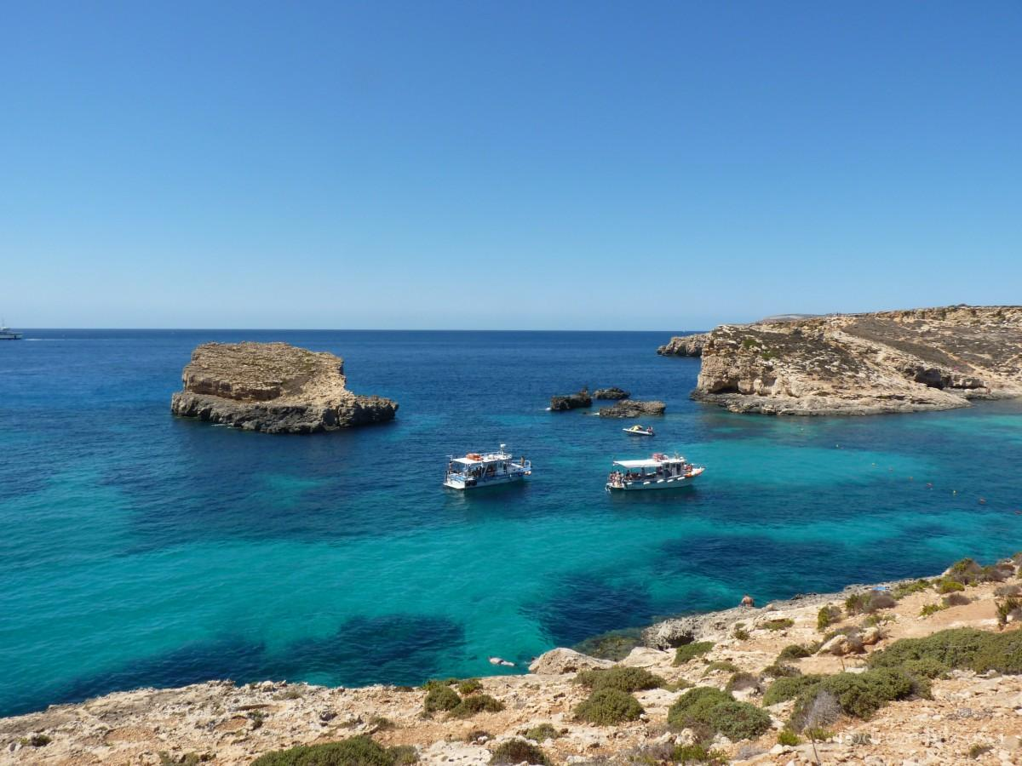
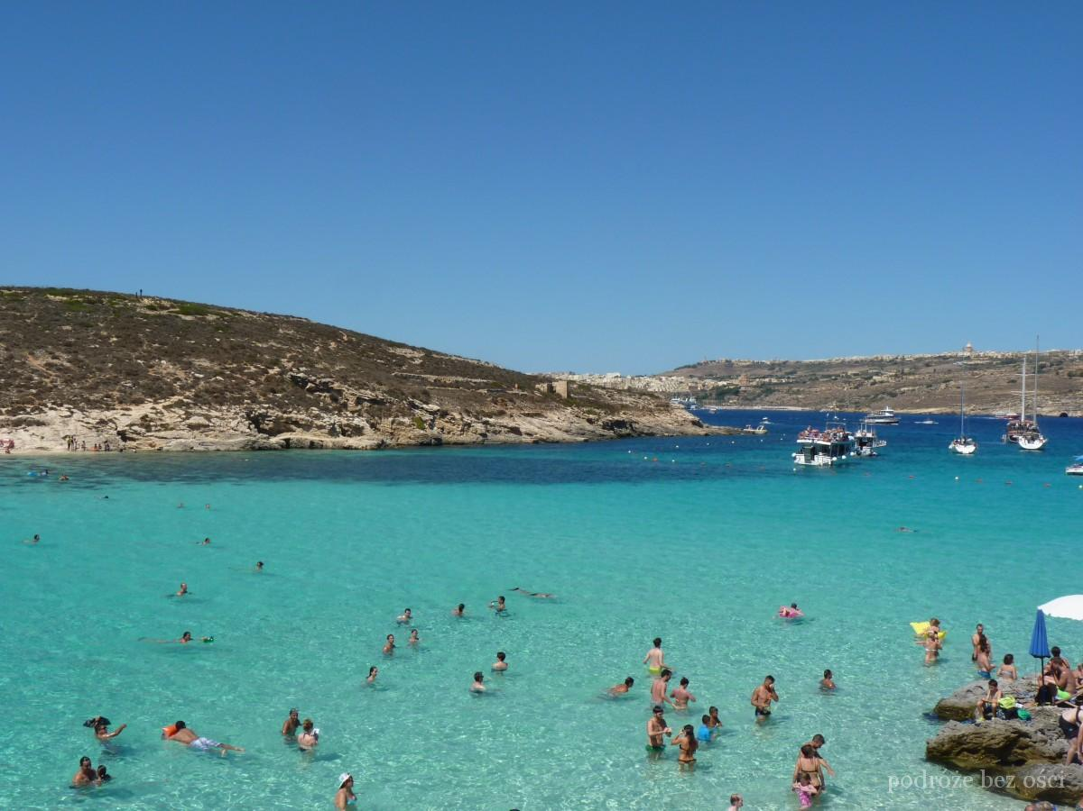
Comino
Comino to najmniejsza z zamieszkałych wysp archipelagu. Trudno jednak wyobrazić sobie pobyt na Malcie z brakiem chociażby kilkugodzinnej wizyty na niej. To właśnie tu znajduje się słynna Błękitna Laguna, jedna z najpopularniejszych atrakcji Malty. Turkusowa, krystalicznie czysta woda i żółtozłoty piasek pokrywający płytkie dno laguny przyciągają tłumy. Wystarczy jednak odejść kilka kroków, aby odkryć, że Comino ma do zaoferowania dużo więcej.

Slide 10
CIEKAWOSTKI
1 Malta Niepodległość od Wielkiej Brytanii uzyskała 21 września 1964 roku.
2. Gęstość zaludnienia wynosi 1300 osób/km2.
3. Kraj ten jest 990 razy mniejszy od Polski.
4. Główną religią jest katolicyzm, 98%.
5. Ustrój polityczny – republika.
6. Pełna nazwa kraju – Republika Malty.
7. Najpopularniejszy sport to piłka nożna.
8. Kraj ten zamieszkuje około 30 Polaków.
9. Najwyższym szczytem jest Ta’Dmejrek, 253 m n.p.m.
10. Średnia temperatura wynosi w styczniu 12°C, w lipcu 26°C.

Slide 11
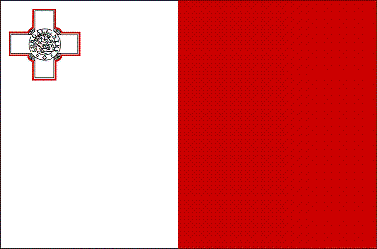
KONIEC
Prezentacje wykonał:
Michał Sienicki kl.VIII b

